Slide 1
Kualifikasi operator derek
Tingkat beban dan jenis operasi |  | 5 ton atau lebih |  |  |  | Kurang dari 5 ton
 |  | Derek (termasuk nirkabel) | Derek yang dioperasikan dari lantai | Derek yang dioperasikan dari lantai (bergerak bersama beban) | Telpher
Jenis sertifikasi | Lisensi operator derek/derrick (tidak ada batas) | ○ | ○ | ○ | ○ | ○
 | Lisensi operator derek yang dioperasikan dari lantai (terbatas) |  | ○ | ○ | ○ | ○
 | Kursus pelatihan keahlian untuk derek yang dioperasikan dari lantai |  | ○ | ○ | ○ | ○
 | Pendidikan khusus untuk pengoperasian derek |  | ○ |  | ○ | ○

Slide 2
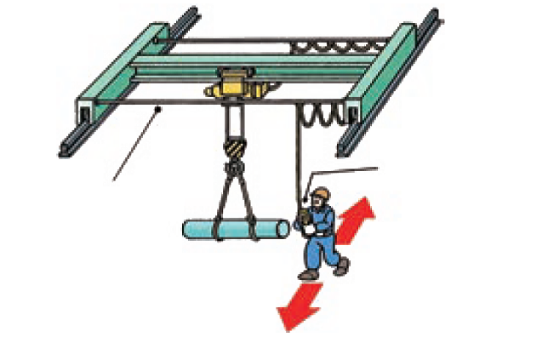
Sakelar gantung yang digantungkan dari kawat messenger
Sakelar gantung
Kawat messenger
Operator harus bergerak bersama beban yang diangkat saat derek melintas.

Slide 3
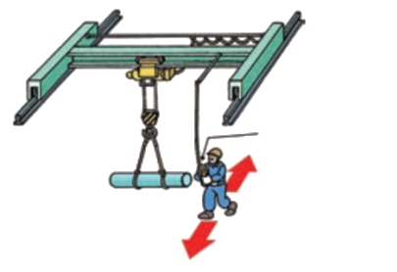
Sakelar gantung yang digantungkan dari tempat yang tetap pada gelagar
Sakelar gantung
Operator harus bergerak bersama beban yang diangkat saat derek melintas.

Slide 4
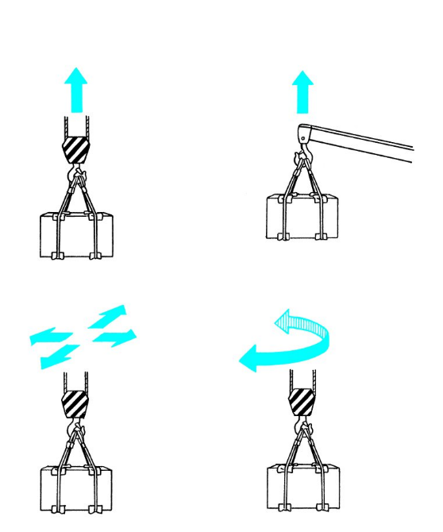
Definisi derek
Mengangkat beban dengan tenaga
Membawa beban yang diangkat secara horizontal

Slide 5
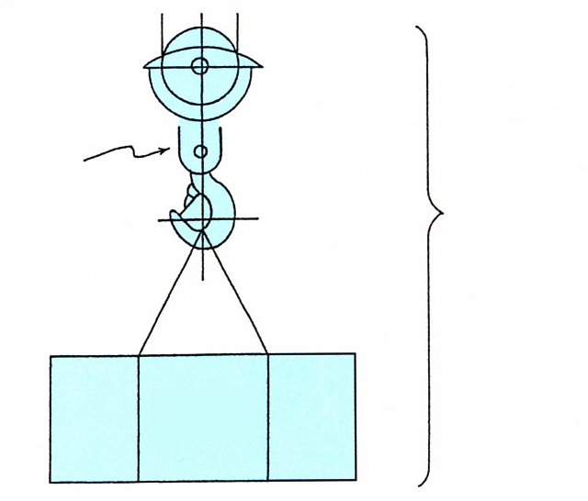
Tingkat beban, beban tetapan
Aksesori katrol
Tingkat beban
Beban tetapan

Slide 6
Beban tetapan
Beban yang dapat diangkat
Bobot aksesori katrol
Tingkat beban
Beban tetapan
Radius pengoperasian

Slide 7
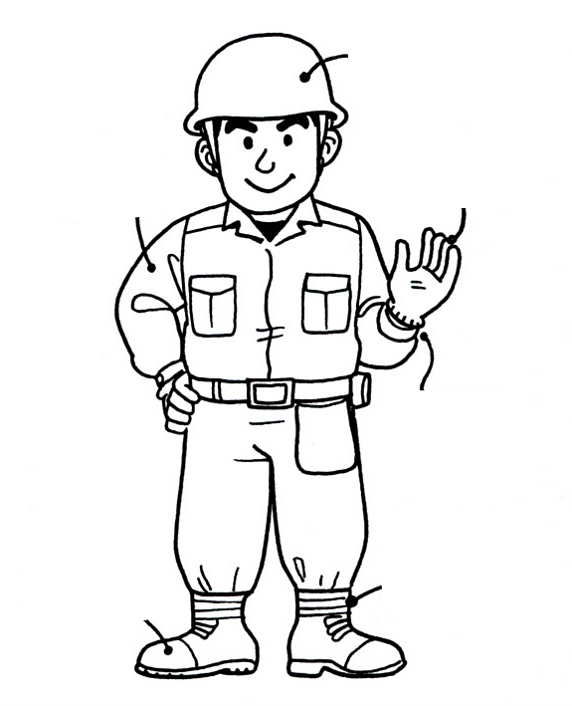
Pakaian kerja
Topi keras
Kenakan jaket lengan panjang
Sarung tangan kerja
Kencangkan kancing-kancing manset.
Kencangkan manset celana Anda.
Sepatu pengaman

Slide 8
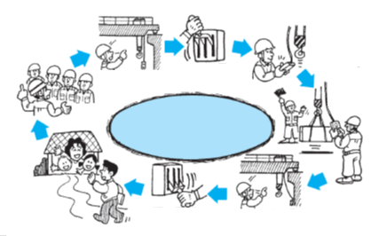
Alur kerja harian
Inspeksi prestart
Menyalakan daya
Inspeksi prestart
Rapat praoperasi
(konfirmasi gerakan derek)
(pemeriksaan statis)
Pengoperasian yang aman
Alur kerja harian derek yang dioperasikan dari lantai
Mematikan daya
Pemeriksaan setelah menyelesaikan pekerjaan

Slide 9
Inspeksi prestart
Kinerja rem
Kondisi rel
Inspeksi prestart
Alat pencegah penggulungan berlebihan
Menyeberang
Melintas
Mengangkat dan menurunkan
Konfirmasi jalur untuk mengatrol tali kawat dan rantai
Konfirmasi sakelar tombol tekan
Perangkat safety catch

Slide 10
Periksa apakah derek beroperasi dengan semestinya
Apakah derek berfungsi sesuai dengan petunjuk yang ada
Periksa!

Slide 11
Status penggulungan pada drum penggulung
a: Kondisi yang tepat
b: Kondisi yang tidak tepat (penggulungan tidak teratur)

Slide 12
Larangan beban yang berlebihan

Slide 13
Menjaga efektivitas alat pengaman (1)
Sakelar pembatas pencegah penggulungan berlebihan tidak berfungsi.

Slide 14
Menjaga efektivitas alat pengaman (2)
Beberapa pekerja mengencangkan kait dengan pita perekat
Tidak bisa dipercaya !!

Slide 15
Tidak boleh ada benturan dengan penahan

Slide 16
Operasi yang dilarang
Hentikan pengoperasian dalam kasus berikut ini.
1. | Sinyal tidak jelas
2. | Sinyal dari dua petugas aba-aba atau lebih
3. | Sling dipasangkan oleh pekerja yang tidak memenuhi kualifikasi
 | Sinyal selain dari pemberi aba-aba yang ditetapkan
4. | Slinging yang berbahaya
5. | Kelebihan beban
6. | Jika pekerja bisa tersangkut dalam beban

Slide 17
Pengangkutan pekerja menggunakan derek merupakan tindakan yang dilarang
Jangan gunakan derek untuk memindahkan atau mengangkat pekerja.

Slide 18
Dilarang meninggalkan beban dalam kondisi terangkat
Jangan tinggalkan posisi pengoperasian dengan beban dalam kondisi terangkat.

Slide 19
Langkah-langkah saat menemukan abnormalitas
Kegagalan
Malafungsi
Supervisor pemeliharaan

Slide 20
Tarikan oleh tali pemandu
Jangan menarik tali pemandu!

Slide 21
Bahaya operasi serentak dua arah
Arah pergerakan
Rute pengoperasian
Arah gerak beban
Arah penyeberangan

Slide 22
Berdiri dengan beban dalam kondisi terangkat
Jangan menghentikan derek dengan beban yang terangkat di atas lajur pejalan kaki yang aman atau lokasi kerja.
Tunggu sinyal
Lokasi kerja
Lajur pejalan kaki yang aman

Slide 23
Larangan operasi yang berlawanan
Pengoperasian yang berlawanan

Slide 24
Dilarang menyalakan derek saat melakukan inspeksi.

Slide 25
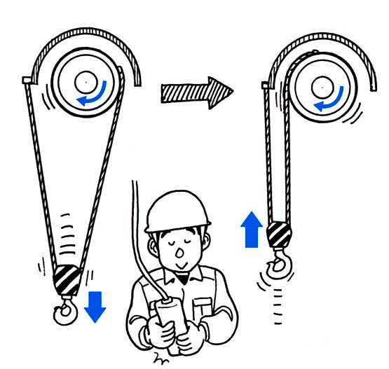
Penggulungan terbalik tali kawat untuk mengangkat
Untuk troli klub tanpa sakelar pembatas penurunan, jika operasi penurunan berlanjut, tali kawat pengatrol digulung ke arah sebaliknya.
Normal
Penggulungan mundur

Slide 26
Memperoleh kualifikasi untuk petugas sling
Individu yang telah menyelesaikan kursus pelatihan keterampilan slinging
Aman!

Slide 27
Sudut sling
Lebih diutamakan dalam 60 derajat
(maksimum 90 derajat)

Slide 28
Berikan jarak yang cukup untuk evakuasi
Ambil jarak pisah yang memadai dari beban yang mengayun.

Slide 29
Dilarang menarik beban ke samping dan mengangkatnya secara miring.

Slide 30
Dilarang mengangkat beban dengan cepat.
Segera hentikan pengangkatan jika tali kawat sling dalam kondisi kencang.

Slide 31
Memeriksa kondisi tali
Memasang simpul pada tali kawat sling
Tali pemandu
Beban jatuh

Slide 32
Memeriksa tempat penurunan muatan

Slide 33
Dilarang menarik kawat sling dengan bantuan derek.
Jangan pernah menarik tali kawat sling dari bawah beban dengan gerakan katrol derek.

Slide 34
Dilarang mengangkat kait yang sedang berayun.
Drum katrol
Penggulungan tidak teratur

Slide 35
Menangani sakelar gantung
Jangan lepaskan sakelar gantung saat menariknya ke atas.

Slide 36
Posisi kait
COG dalam posisi mati!
Beban akan terayun!

Slide 37
Operasi antiayun
Operasi antiayun

Slide 38
Pemeriksaan rutin
Masalah!
Gejala kegagalan

Slide 39
Menghentikan dalam kondisi tidak normal
Matikan sakelar catu daya.

Slide 40
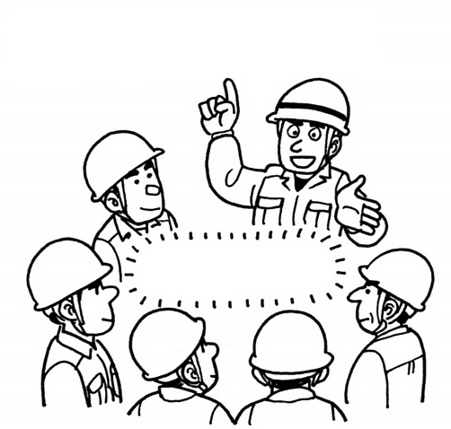
Persiapan pendahuluan
Persiapan sebelum Inspeksi
Persiapan pendahuluan

Slide 41
Memeriksa informasi cuaca
Diperkirakan ada angin kencang berdasarkan informasi cuaca

Slide 42
Hentikan operasi saat hujan turun
Sudah mulai hujan, hentikan pekerjaan.

Slide 43
Bahaya dikarenakan sengatan listrik
Durasi aliran arus
Arus tubuh
Catatan
AC-1: Kemungkinan ada persepsi tetapi biasanya tidak ada reaksi 'kejut'.
AC-2: Ada kemungkinan persepsi dan kontraksi otot tidak disengaja tetapi biasanya tidak disertai efek fisiologis listrik yang berbahaya.
AC-3: Kontraksi otot tidak disengaja yang kuat. Kesulitan bernapas. Gangguan fungsi jantung yang dapat pulih kembali. Biasanya tidak terjadi kerusakan organ.
AC-4: Efek patofisiologis mungkin terjadi seperti henti jantung, henti napas, dan luka bakar atau kerusakan seluler lainnya.
Kemungkinan fibrilasi ventrikel meningkat seiring besarnya arus dan lamanya waktu.
AC-4.1: Kemungkinan fibrilasi ventrikel hingga sekitar 5 %
AC-4.2: Kemungkinan fibrilasi ventrikel hingga sekitar 50 %
AC-4.3: Kemungkinan fibrilasi ventrikel di atas 50 %

Slide 44
Hubungan antara besaran dan lengan gaya

Slide 45
Momen pengungkitan
Fulkrum

Slide 46
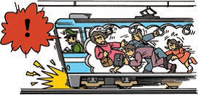
Inersia

Slide 47
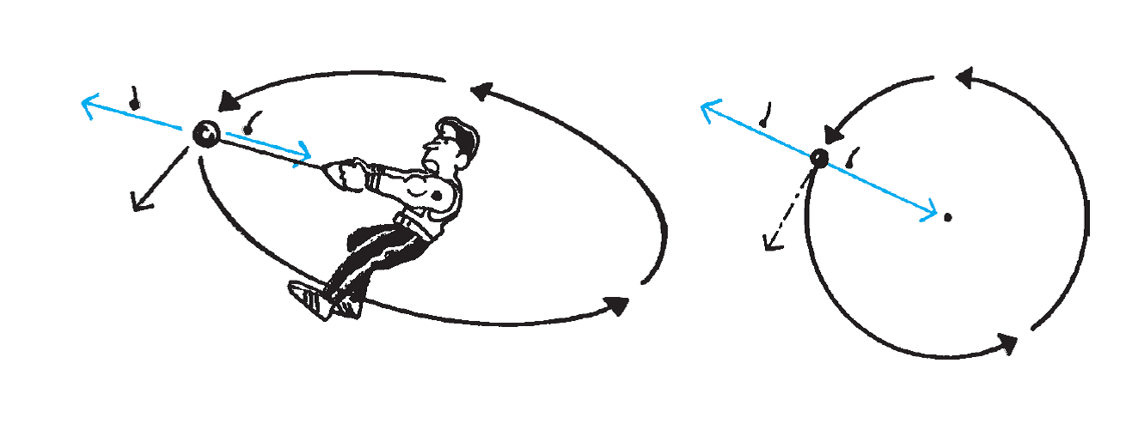
Gaya sentripetal dan sentrifugal
Gaya sentrifugal
Gaya sentrifugal
Gaya sentripetal
Gaya sentripetal
Pusat
Arah tangensial
Arah tangensial

Slide 48
Gerakan beban terangkat ke arah luar dan perubahan radius pengoperasian dikarenakan gaya sentrifugal
Radius pengoperasian sebelum berputar
Radius pengoperasian selama berputar

Slide 49
Puli yang dapat Digerakkan

Slide 50
Tegangan tali kawat sling
m: Bobot beban (t)
Fw: 9.8 × m (kN)
F₁, F₂: Tegangan tali kawat sling (kN)
F: Gaya yang dihasilkan (kN)
F = Fw
P: Gaya yang menarik tali kawat sling ke arah dalam (kN)
Sudut sling
Tali kawat sling

